Slide 1
VMware ESXi 精讲
讲师：赵庆明(Zmrbak)

Slide 2
基于UEFI的PXE安装ESXi7
ks.cfg
ftp
http
dhcp
tftp
补充课程：《基于CentOS的PXE服务器搭建》

Slide 3
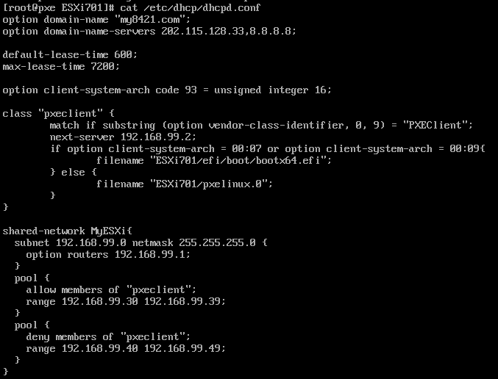
DHCP配置

Slide 4
TFTP配置
vi ESXi701/efi/boot/boot.cfg
prefix= ESXi701
删除所有的/
:%s,/,,g
kernelopt=ks=http://192.168.99.2/ks.cfg
wq!

